Slide 1
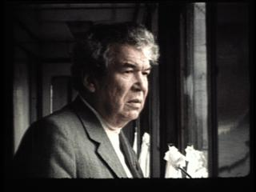
Мостай Кәрим – прозаик

Slide 2
М.К1рим проза7а балалар тормошон 39р1тл1г1н 141р81ре мен1н килде

Slide 3
Ул балалар 2с2н хик1й1, 1ки1т, повестар я8а

Slide 4
«Бе88е5 2й825 й1ме»,
«Өс та7ан»

Slide 5
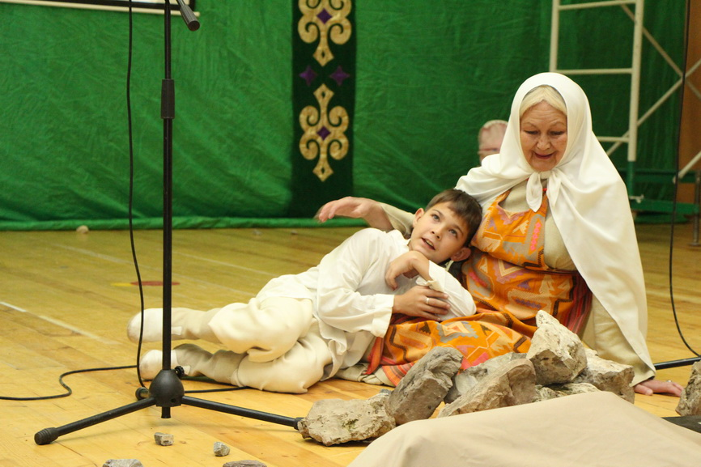
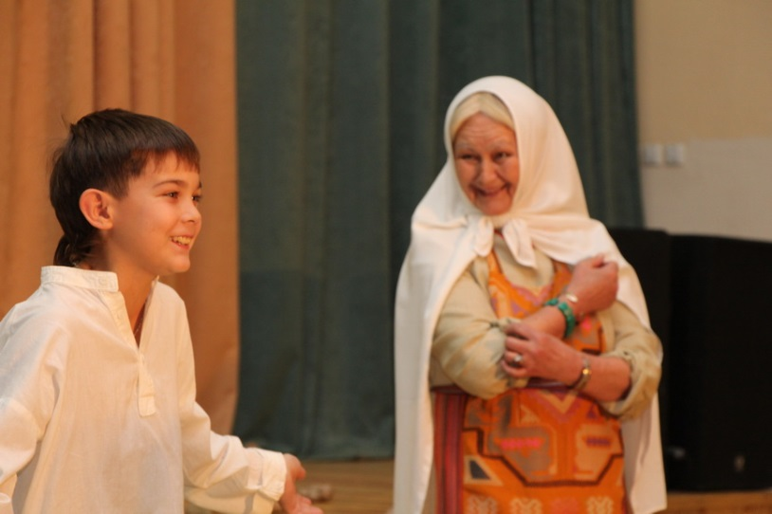
«Оҙон-оҙаҡ бала саҡ» (1972-1976)

Slide 6
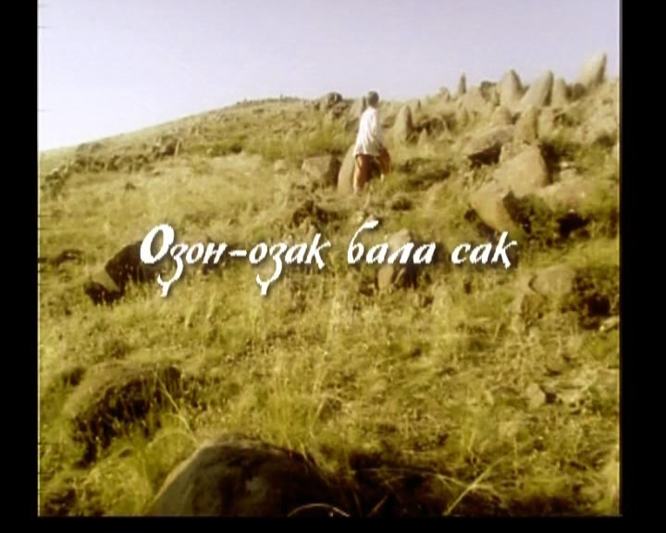
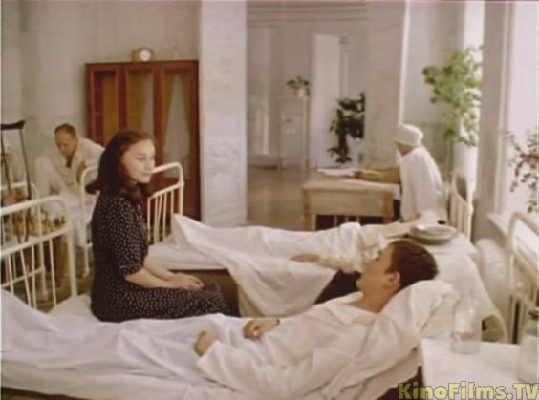
Повесть буйынса кино т2ш2р2л1

Slide 7
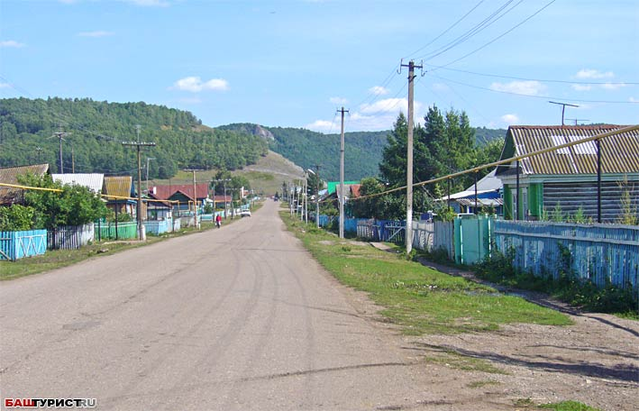
«Ауыл адвокаттары» (1963)

Slide 8
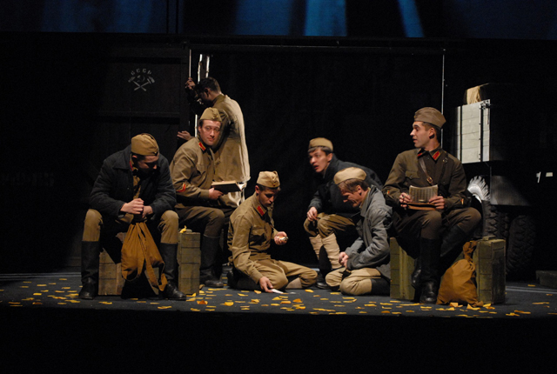
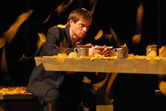
«Ярлыҡау» (1982-1985)

Slide 9
«?9мер ми8гелд1ре» (1994)
«Ишетк1нд1р, к9рг1нд1р» (1989)
\

